Slide 1
Арганізацыя дзейнасці вучняў у інавацыйным адукацыйным асяроддзі на ўроках беларускай літаратуры ў рамках праекта
“ Укараненне мадэлі фарміравання чытацкай пісьменнасці ў вучняў II ступені агульнай сярэдняй адукацыі”
Настаўнік беларускай мовы і літаратуры
Кадушкіна Аксана Пятроўна

Slide 2
Тэма інавацыйнай дзейнасці:
тэставыя заданні як сродак фарміравання чытацкай пісьменнасці на ўроках беларускай літаратуры ў вучняў 5 класа

Slide 3
Чытацкая пісьменнасць патрабуе сфарміраванасці ў вучняў наступных уменняў:
знайсці і выбраць інфармацыю (арыентацыя ў змесце тэксту);
інтэграваць і інтэрпрэтаваць тэкст;
асэнсаваць і ацаніць (рэфлексія на змест тэксту і яго ацэнка)

Slide 4
Мэта інавацыйнай дзейнасці:
стварэнне сістэмы работы з тэставымі заданнямі на ўроках беларускай літаратуры для фарміравання чытацкай пісьменнасці вучняў

Slide 5
Функцыі тэсціравання:
дыягнастычная функцыя заключаецца ў выяўленні ўзроўню ведаў, уменняў і навыкаў вучняў;
навучальная функцыя выяўляецца ў матываванні да актывізацыі работы па засваенні вучэбнага матэрыялу;
выхаваўчая функцыя рэалізоўваецца пры ўмове, што работа з тэстамі на ўроках праводзіцца сістэматычна, а гэта дысцыплінуе, арганізоўвае вучняў, фарміруе імкненне развіваць свае здольнасці.

Slide 6
Тэставае заданне закрытага тыпу:
Я. Колас. “У старых дубах”
1. Я.Колас – гэта псеўданім. Сапраўднае імя пісьменніка:
1) Іван Дамінікавіч Луцэвіч; 2) Міхась Ціханавіч Лынькоў; 3) Канстанцін Міхайлавіч Міцкевіч;
4) Яўген Іванавіч Скурко; 5) Іван Антонавіч Брыль.
2. Падзеі, адлюстраваныя ў творы, адбываюцца на беразе ракі:
1) Прыпяць; 2) Нёман; 3) Сож; 4) Дняпро; 5) Заходні Буг.
3. Апавяданне пачынаецца і заканчваецца:
1) разважаннямі аўтара пра сапраўднае сяброўства;
2) думкамі Базыля аб тым, для чаго на свеце жыве чалавек;
3) партрэтам Базыля;
4) партрэтам Грышкі;
5) апісаннем спакою і сцішанасці ў прыродзе.
4. Базыль і Грышка:
1) жылі па суседству, разам збягалі з урокаў, абтрасалі яблыні ў садзе дзеда Агея;
2) найлепшыя дружбакі, у іх роднасныя душы;
3) “дзве зімы ў школе сядзелі на адной лаўцы”;
4) “трэцяе лета пасуць разам кароўкі”;
5) “ні з кім яны не злучаліся і, апроч свае кампаніі, другой не хацелі”.
5. Для Грышкі характэрныя такія рысы характару, як:
1) рухавасць і спрыт; 2) вернасць у сяброўстве;
3) неабачлівасць у паводзінах; 4) любоў да прыроды, дапытлівасць; 5) самаўпэўненасць, ганарлівасць

Slide 7
Тэставае заданне адкрытай формы:
М. Лынькоў “Васількі”
Закончыце сказы:
1. Галоўным героем апавядання з’яўляецца _________________________
2. Васількі ён збіраў для _________________________
3. Маці не пусціла яе ў лес, таму што _______________________________
4. Ідучы з лесу дадому, хлопцы мараць пра ___________________________
5. Ніхто з хлопчыкаў яшчэ не бачыў __________________________
6. Міколка ля ганка ўбачыў ______________________________
7. Хлопчык не плача, таму што ____________________________________
8. Міколка пасля ўбачанага думае, што _____________________________
9. Ён пайшоў да __________________________
10. Міколка ідзе ў мястэчка, каб ___________________________________
11. Апавяданне заканчваецца ____________________________________
12. Вочы хлопчыка аўтар параўноўвае з ____________________________
13. Душэўны стан Міколкі дапамагаюць перадаць ____________________

Slide 8
Тэставае заданне адкрытай формы:
Якуб Колас “Крынца”
Чые гэта словы?
1. “…Чуе маё сэрца, што нейкая сіла рыхтуецца павесці цябе па другой дарозе.”______________________________________
2. “Зямля такая спакойная, нерухомая, як быццам зусім акамянела і застыла”.__________________________________
3. “Паслухай, маці, а да цябе прыйшлі дарагія госці, толькі яны баяцца зірнуць табе ў вочы”.____________________________
4. “…Мы прыйшлі, бо вельмі ж смуціліся па табе ў далёкіх невядомых краях. Мы – часткі твае роднае крынічкі, што цякла з твайго сэрца”._________________________________

Slide 9
Тэставае заданне адкрытай формы:
Казка “Залаты птах”
Пазнайце героя:
1. “… Умеў на скрыпцы іграць”.__________________________
2. “… Ні да чаго спрыту не меў: сядзеў у запечку ды лучынкі стругаў”.__________________________________________
3. “… Прымасціўся на драбінах ды выцінае сабе на дудцы розныя полечкі”__________________________________

Slide 10
Тэставае заданне адкрытай формы:
Падагульняльны ўрок па тэме “Казкі”
З якога твора ўзяты радкі?
1. “ Пачуў гэта пан, усхапіўся на ногі і так драпануў, што толькі яго і бачылі. Нават ад коней з карэтаю адрокся”.____________________________________
2. “ І тут памёр Закон стары. І так стаў новы Закон”._______________________________________
3. “ У яго ж рукі ад зямлі чыстыя, душа ад неба светлая – а такім чужое шчасце вачэй не мазоліць”.____________________________________
4. “ Тут і казка канчаецца. Я на вяселлі быў, гуляў, піва піў. Пеўніка мне падарылі, які ўзлятае на дрэва і салоўкай спявае”.___________________________________

Slide 11
Тэставае заданне на ўстанаўленне паслядоўнасці:
А. Кудравец “Цітаўкі»
Памяняйце пункты кампазіцыі (сюжэту) так, каб яны адпавядалі
паслядоўнасці падзей, апісаных у апавяданні:
( ) 1.Валік адвёў Кастуся пад ліпы, дзе нікога не было, і, шморгнуўшы аблупленым носам, ціха прагаварыў: “Сёння зробім налёт на Агея. Цітоў налатошым. Я знарок прайшоў два разы лугам праз канаву. Іх на вуглавой – аж голле трашчыць”.
( ) 2. Калі Кастусь падыходзіў да сяла, з-за кузні вынырнулі дзве постаці. Першым быў Валік. “Ну, што?” – насцярожана прашаптаў ён. “А пайшлі вы!” – у роспачы закрычаў Кастусь. “Ціха, чаго ты крычыш? Пачуе хто-небудзь. Нікога не пазнаў?”
( ) 3. Перарваў расказ Бобік: забрахаў залівіста і працяжна – туды, за рабіну. “На, еш”, – Кастусь кінуў сабаку скарынку. Бобік праглынуў яе, пастаяў, навастрыўшы вушы, і раптам кінуўся ў цемру. “Чаго б гэта ён? – павярнуў галаву дзед. – Паглядзі, можа, ідзе хто?”
( ) 4. Рабілі заўсёды так: пад вечар, калі сонца садзілася за лес, а з лагчыны пачыналі напаўзаць халодныя цені, хто-небудзь адзін ішоў у будку да старога Агея.
( ) 5. Кастусь нерашуча спыніўся перад цяплом. “Давай, бярыся за працу. Неча гультая корчыць”, – весела кіўнуў дзед на лапнік. Кастусю адразу стала лягчэй – і таму, што дзед даў работу і, значыць, мала ўвагі будзе ўдзяляць яму, і што ён сказаў сваё звычайнае і мяккае “неча”.

Slide 12
Тэставае заданне на ўстанаўленне адпаведнасці:
Праверачная работа па раздзеле
“Казка – у жыцці падказка” 5 клас
1. Супастаўце аўтара і твор:
1. Якуб Колас а) «Нямоглы бацька»
2. Максім Танк б) «Нарач»
3. Уладзімір Караткевіч в) «Крыніца»
4. Андрэй Федарэнка г) “Зачараваная гаспадарка”
5. Пятро Сіняўскі д) “ Падслуханая казка”
2. Супастаўце твор і яго жанр:
1. «Нямоглы бацька» а) Чарадзейная казка
2. «Нарач» б) Паэма
3. «Крыніца» в) Бытавая казка

Slide 13
Тэставае заданне на ўстанаўленне адпаведнасці:
Праверачная работа па раздзеле
“Казка – у жыцці падказка” 5 клас
3. Чые гэта словы? Суаднясіце лічбу і літару:
1. Дзе ты, маё шчасце, па нетрах якіх, Па сцежках далёкіх блукаеш? Няўжо аб слязах ты не знаеш маіх, Аб горы сірочым не знаеш? | А) Маці Гара
2. -Чуе маё сэрца, што нейкая сіла рыхтуецца павесці цябе па другой дарозе. | Б) Гнат
3. –Згінуў твой стары грыб. А калі згінуў, трэба яго рваць з коранем. А то ад яго і на здаровыя зараза пойдзе. | В) Гаўрыла
“ Не ешце дармавога хлеба – бокам выйдзе”. | Г) Галіна

Slide 14
Тэставае заданне на ўстанаўленне адпаведнасці:
Праверачная работа па раздзеле
“Казка – у жыцці падказка” 5 клас
4. Супастаўце твор і цытату:
1. “Жыла ў той хаціне дачка лесніка…” | А) “Нямоглы бацька”
2. “Шануйце дабрыню, хай і слабую”. | Б) “Крыніца”
3. “Можа, вы і не паверыце, што гэта ўсё праўда”. | В) “Нарач”

Slide 15
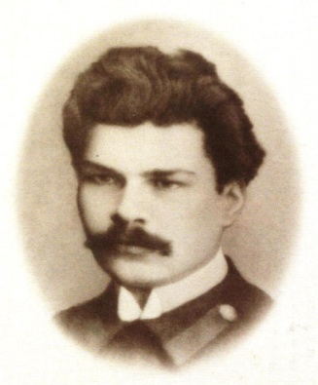
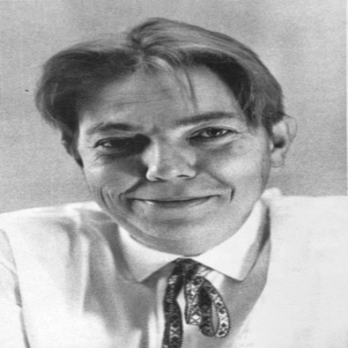
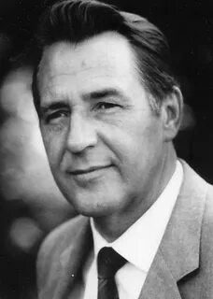
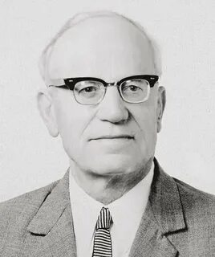
Тэставае заданне на ўстанаўленне адпаведнасці:
Праверачная работа па раздзеле “Прыроды вечная краса”
Хто аўтары гэтых твораў? Злучыце стрэлкамі імя аўтара і назву верша, які ён напісаў.
“ЛІСЦЕ”
“ВЕРАСЕНЬ”
“КРОПЛЯ”
“ЗІМОЙ”
М.Багдановіч
Ул.Караткевіч
А. Грачанікаў
П.Броўка

Slide 16
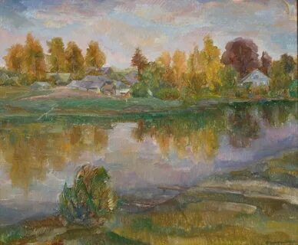
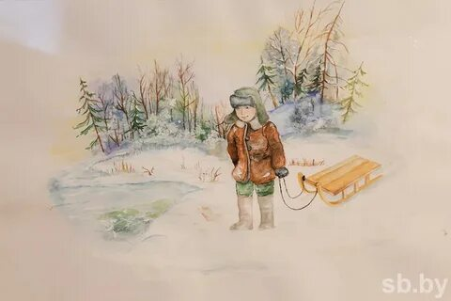
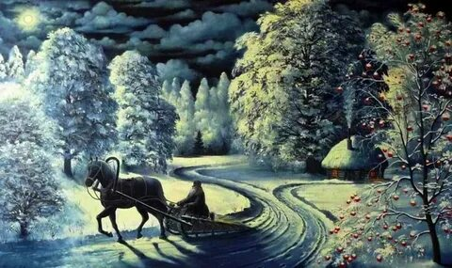
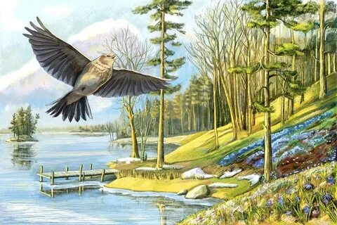
Тэставае заданне на ўстанаўленне адпаведнасці:
Праверачная работа па раздзеле “Прыроды вечная краса”
Злучыце стрэлкамі назвы твораў і ілюстрацыі, якія ім адпавядаюць:
“На рэчцы”
“Зімой”
“Верасень”
“Песня ляснога жаваранка”

Slide 17
Клоўз – тэсты:
Аднавіце прапушчаныя словы ў вершаваных урыўках:
1. Узрывайце ж іх________________, коні!
Звіні, _________ ________________ медзь!
Вакол лятуць бары і гоні,
____________ пачала кроў ________________.
2. Ніхто з ___________ не згадае,
Чым __________ Костуся займае,
Якая іх звязала _________________
І чым яна так ________ міла.
3. Восень _____________пералескамі
Па няголеным ржышчы ніў,
____________арабескамі
Лісце_____ ураніў.

Slide 18
Клоўз – тэсты:
Максім Лужанін “Добры хлопец Дзік”
Узнавіце сказы, уставіўшы патрэбныя словы (выразы):
1.” Дома мы яго лічылі за_______________________, сціплага_____________,
што ўсё чыста разумее, усім____________________, толькі_______________
не можа, не _______________________________________________________.
2. “ Цераз год з ____________- __________ камячка поўсці на _____________ лапах вылюдзеў _______________, ____________з ____________, пёс са звычайнай для гэтай пароды ______________ і _______________ грудзінай”.
3. “ Ад таго часу, уласна кажучы, за катом замацавалася пэўнае імя. Дасюль яго клікалі:_________________, ________________________, _____________, пасля выпадку са шчупаком прыляпілася мянушка _____________, а з часам, калі правінка забылася, - сталі зваць _________________”.

Slide 19
Чэнч – тэсты: Знайдзіце ў вершах словы, якімі заменены аўтарскія. Прапануйце правільны варыянт тэксту
Я. Колас “На рэчцы”
Ніхто з дамашніх не згадае,
Чым рэчка Даніка займае,
Якая іх звязала сіла
І чым яна так хлопцу міла.
Бывала, толькі чуць разднее,
Чуць крыху ў лесе пасвятлее,
Глядзіш – на рэчку ён ідзе
І лёд сякеркаю дзяўбе…
М. Багдановіч “Зімой”
Здароў, марозны, зімні вечар!
Здароў , скрыпучы, белы снег!
Мяцель не вые, сціхнуў вецер,
І волен лёгкіх санак бег.
Як здані, белыя бярозы
Пад сінявой начной стаяць,
На небе зоркі ад марозу
Пахаладзеўшыя мігцяць…
Вільготны месяц стуль на поле
Іскрысты, светлы стоўп спусціў
І рызай белаю раздолле
Снягоў сінеючых накрыў.

Slide 20
Тэставыя заданні творчага тыпу:
Яўгенія Янішчыц “Мова”
Дапоўніце выказванні:
1. Я з’яўляюся грамадзянінам _____________________________
2. Сталіца маёй дзяржавы - _____________________
3. Мая родная мова - _____________________, бо______________
Уладзімір Караткевіч “Бацькаўшчына”
Прадоўжы выразы:
1. Памятай: лёс Бацькаўшчыны залежыць_________________________
2. Чалавек, які не памятае мінулага, ________________________________

Slide 21
Тэставыя заданні творчага тыпу:
Па апорных словах складзіце і запішыце вершаваныя радкі
на тэму “Мая Радзіма – Беларусь”
Беларусь - _______________________________________Радзіма
_________________________________________________краіна
_________________________________________________чароўная
_________________________________________________свабодная
_________________________________________________ імкнуся
_________________________________________________ганаруся

Slide 22
Тэставыя заданні і заданні ў тэставай форме на ўроках літаратуры ў 5 класе выкарыстоўваю:
для высвятлення ступені засваення матэрыялу і глыбіні асэнсавання прачытанага;
пры арганізацыі самастойнай працы вучняў у рэжыме самакантролю, для паўтарэння і абагульнення ўжо засвоенага матэрыялу;
як формы кантролю пры вывучэнні пытанняў тэорыі літаратуры, дадатковага чытання;
як формы рэфлексіі напрыканцы ўрока пры вывучэнні невялікіх па памеры твораў;
у спалучэнні з іншымі формамі заданняў: адказы на пытанні, творчыя заданні.

Slide 23
ДЗЯКУЙ
ЗА ЎВАГУ!

